Slide 1

基于情境感知的家居智能控制系统
项目编号：XYB2017152
B15041312 冯世博
B15041319 李祺欣
B15041322 庞金健

Slide 2
目录
点击添加文本
项目介绍
成果介绍
点击添加文本
总结
现场演示
点击添加文本
点击添加文本

Slide 3
项目介绍——整体架构
终端1
用户
Zigbee
点击添加文本
终端2
协调器
Zigbee
生活提示
UI界面
.
.
.
点击添加文本
Zigbee
串口控制
终端 N
Android手机客户端
点击添加文本
ESP8826
Wifi模块
HTTP
云服务器
Socket
点击添加文本
情境感知算法

Slide 4
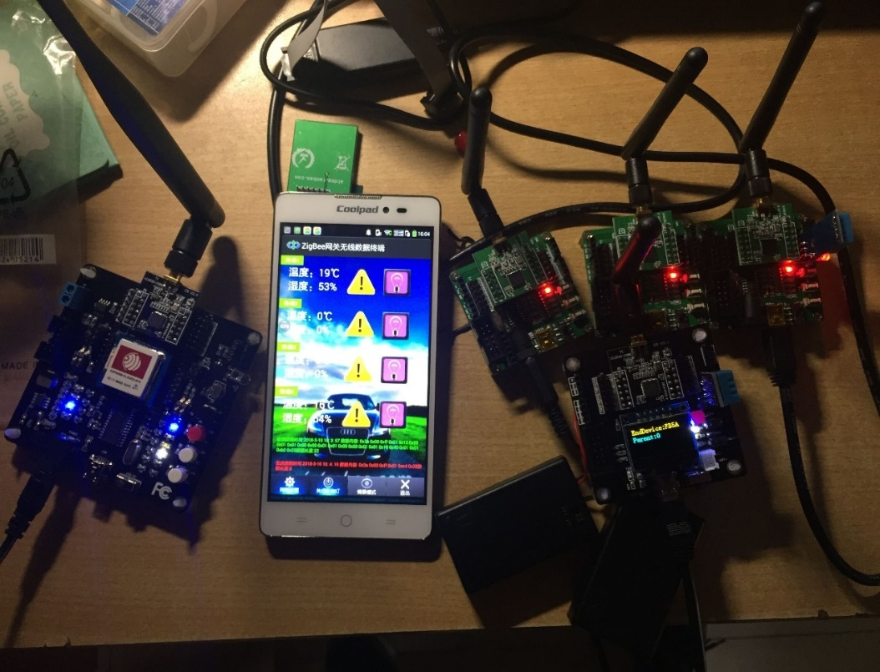
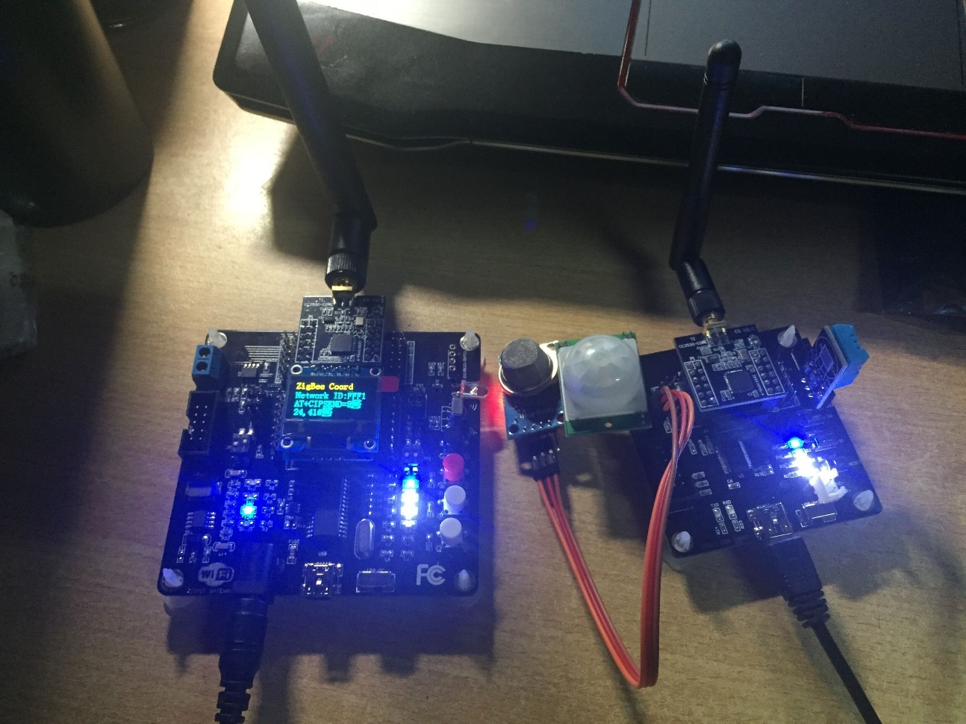
成果介绍——智能硬件
点击添加文本
点击添加文本
点击添加文本
点击添加文本

Slide 5
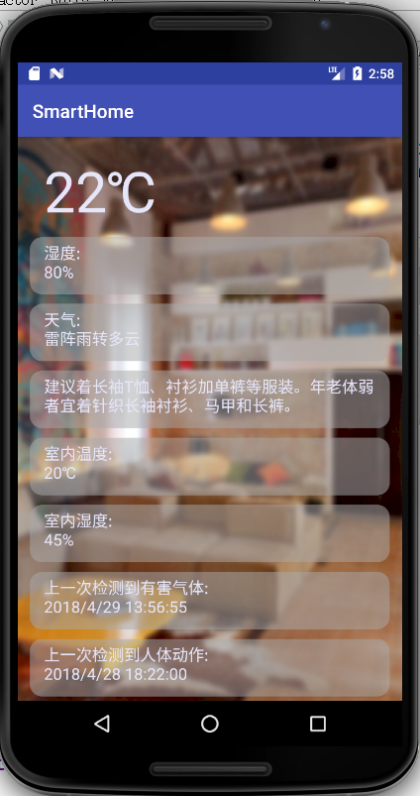
成果介绍——
Android手机客户端
点击添加文本
实时掌握家中情况
危险信息立马报警
智能提供生活建议
点击添加文本
点击添加文本
点击添加文本

Slide 6
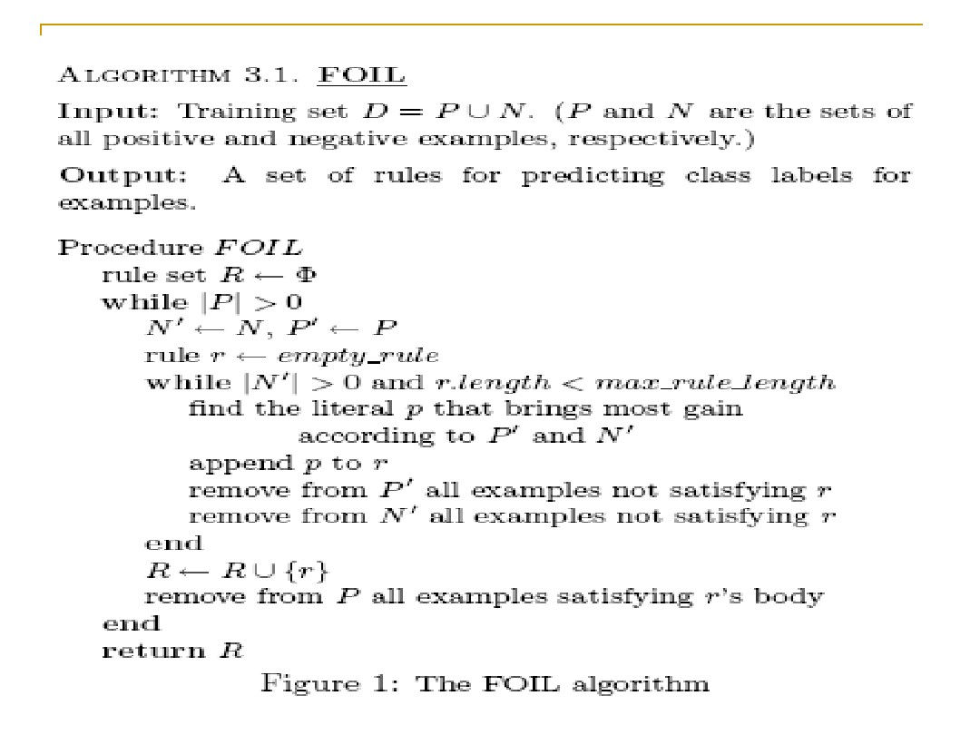
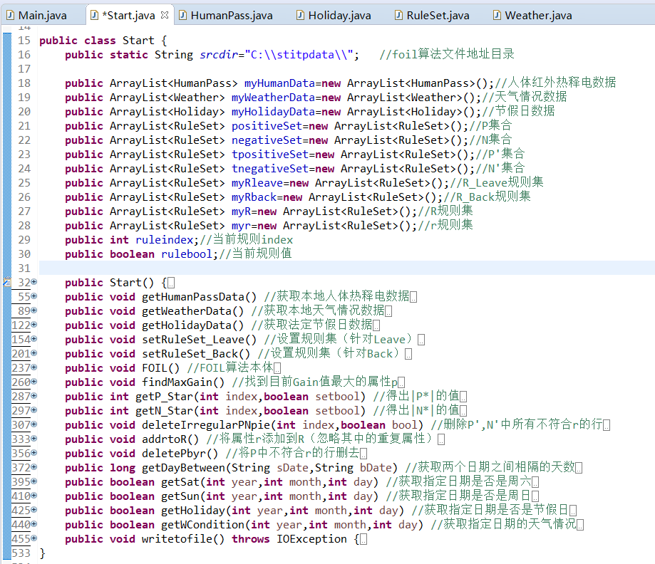
成果介绍——FOIL机器学习算法
点击添加文本
点击添加文本
点击添加文本
点击添加文本

Slide 7

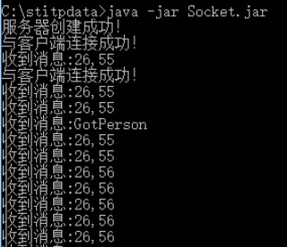
成果介绍——云服务器后台开发
在云服务器端执行FOIL算法
点击添加文本
点击添加文本
云服务器端启动Socket服务，接收单片机传过来的消息
点击添加文本
点击添加文本

Slide 8
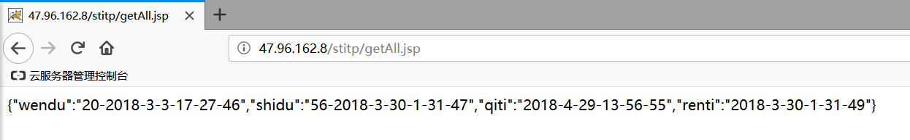
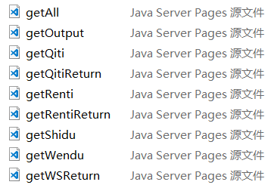
成果介绍——云服务器HTTP接口
接口示例
接口详细介绍
getAll 获取所有数据最近的值（JSON）
getOutput 获取FOIL算法输出的用户行为模式（JSON）
getQiti 获取所有气体数据（String）
getQitiReturn 获取当前气体情况是否安全（JSON）
getRenti 获取所有人体数据（String）
getRentiReturn 获取当前人体数据是否安全（JSON）
getShidu 获取所有湿度数据（String）
getWendu 获取所有温度数据（String）
getWSReturn 获取当前温度和湿度是否正常（JSON）

Slide 9
总结
点击添加文本
点击添加文本
项目特色与应用场景
点击添加文本
点击添加文本

Slide 10
点击添加文本
点击添加文本
现场演示
点击添加文本
点击添加文本

